Slide 1
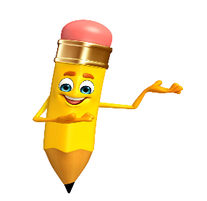
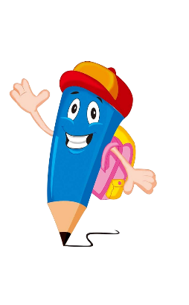
Ziya
Ziya yazdı.
Ziya yazı yazdı.
Ziya az yazı yazdı.
Ziya kuzenine az yazı yazdı.

Slide 2
Azra
Azra aldı.
Azra sakız aldı.
Azra sekiz sakız aldı.
Azra beyaz sekiz sakız aldı.

Slide 3
Beyza
Beyza ye.
Beyza muz ye.
Beyza muz, üzüm ye.
Beyza muz, üzüm, kiraz ye.

Slide 4
Nazlı
Nazlı yüz.
Nazlı denizde yüz.
Nazlı tuzlu denizde yüz.
Nazlı az tuzlu denizde yüz.

